Slide 1

Дальтонизм, IQ, психикаға арналған Telegram-боттар
Дальтонизмге арналған Telegram-ботқа қош келдіңіз! Бұл бот дальтонизмді анықтауға көмектеседі. Біздің мақсатымыз - қазақстандықтарға түстерді ажырату мәселесіне назар аударту.

Slide 2
Дальтонизм туралы ақпарат
Түрлері
Себептері
Белгілері
Дихроматия, трихроматия, монохроматия
Генетика, жарақат, аурулар
Түстерді ажырату қиындығы
Әлемде шамамен 300 миллион адам дальтонизмнен зардап шегеді.

Slide 3

Боттың мүмкіндіктері
1
Түрлі түсті сынақтар
2
Автоматты өңдеу
3
Тілдерді қолдау
Ишихара тесті
Нәтижелерді түсіндіру
Қазақ, орыс, ағылшын

Slide 4
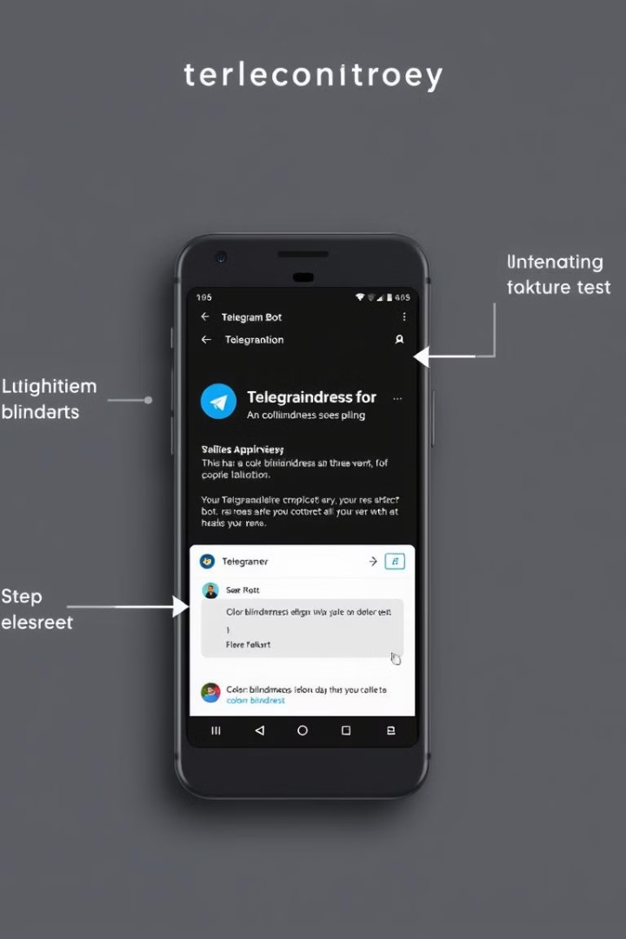



Ботты қалай қолдану керек
Іске қосу
Telegram-да табу
Командалар
Тестті бастау
Нәтижелер
Жауап беру

Slide 5

Нәтижелерді түсіндіру
1
Мәні
Түсінуге болады
2
Ықтималдық
Анықтау
3
Ұсыныстар
Дәрігерге қаралу

Slide 6
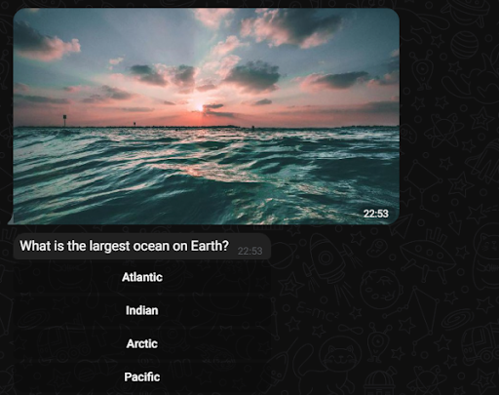
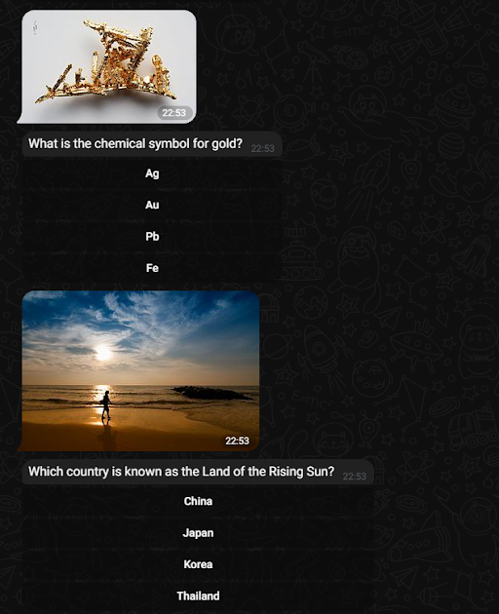
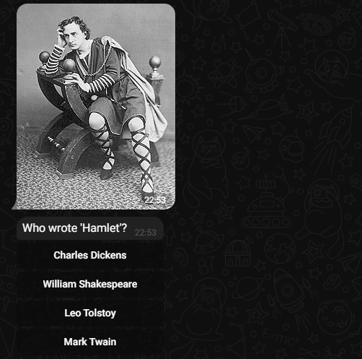

Slide 7
